Slide 1
目录
01
为什么要留学
02
哪些人适合留学
03
如何去申请
04
具体地区分析

Slide 2
为什么要留学
1.国内保研的替选方案（香港，新加坡、英国）
2.想出国发展（日本、欧洲、美国、加拿大）
3.想早些毕业（香港，新加坡，英国）
4.想体验不一样的英语环境
5.想从事科研（mphil,phd）

Slide 3
哪些人适合留学
1.家庭支持，资金支持
2.成绩，绩点合格（选修、重修、竞赛）
3.语言成绩合格（雅思、托福、GRE)
4.技术过关，目标清晰
香港大学、香港理工雅思6
香港中文、香港科技大学雅思6.5
新加坡国立、南洋理工6.5
香港城市六级450或雅思6.5
新加坡国立ISS需要GRE,Mcomp需要GRE

Slide 4
如何去申请
1.考试制度（日本）
2.申请制度（授课制硕士msc）(香港大学需要笔试面试）
3.联系导师（研究型硕士mphil）

Slide 5
具体地区分析
1.香港
2.新加坡
3.英国
4.澳洲
5.日本
6.欧洲
7.美国

Slide 6
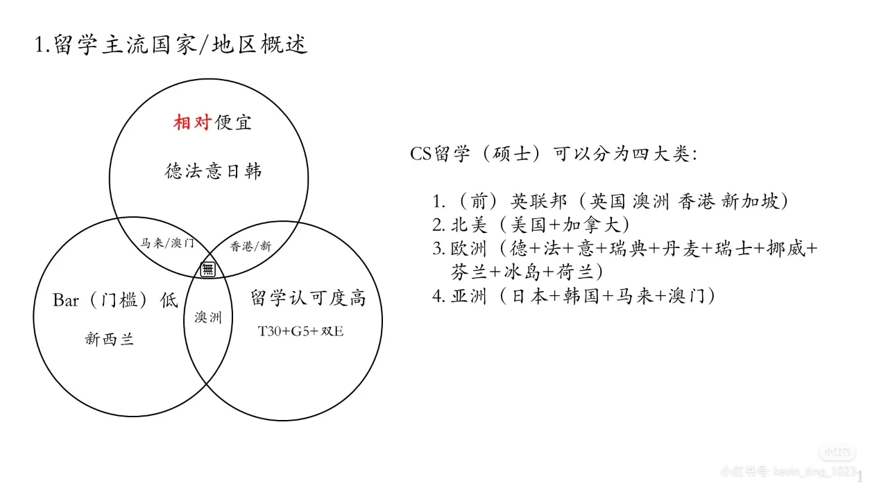
具体地区分析

Slide 7
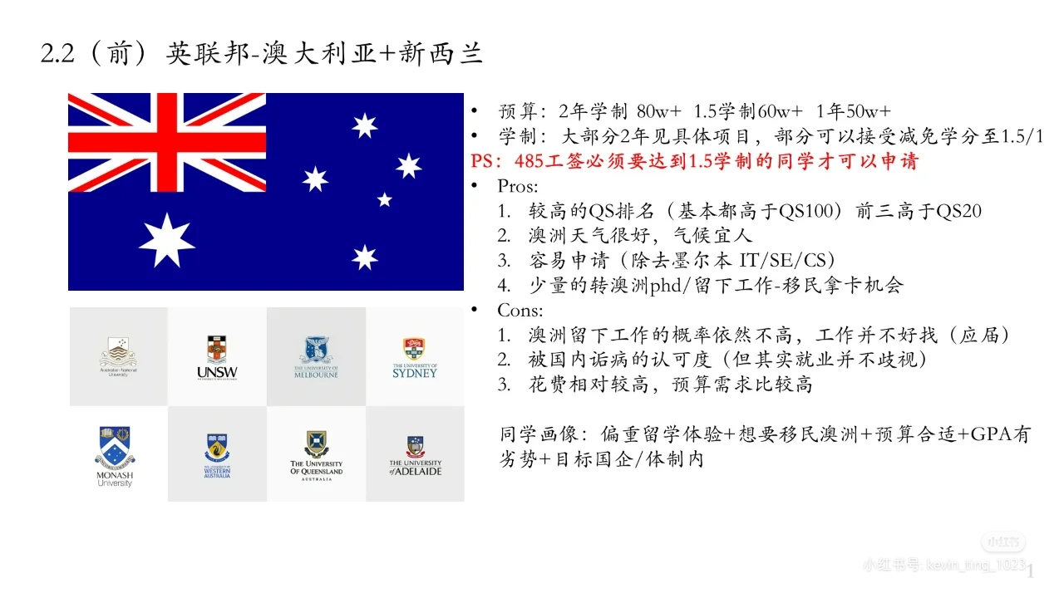
具体地区分析

Slide 8
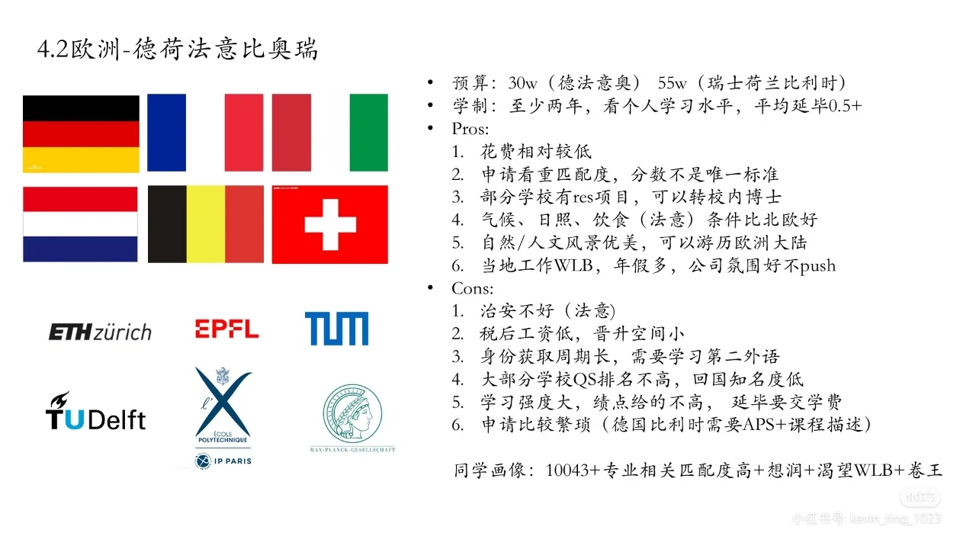
具体地区分析

Slide 9
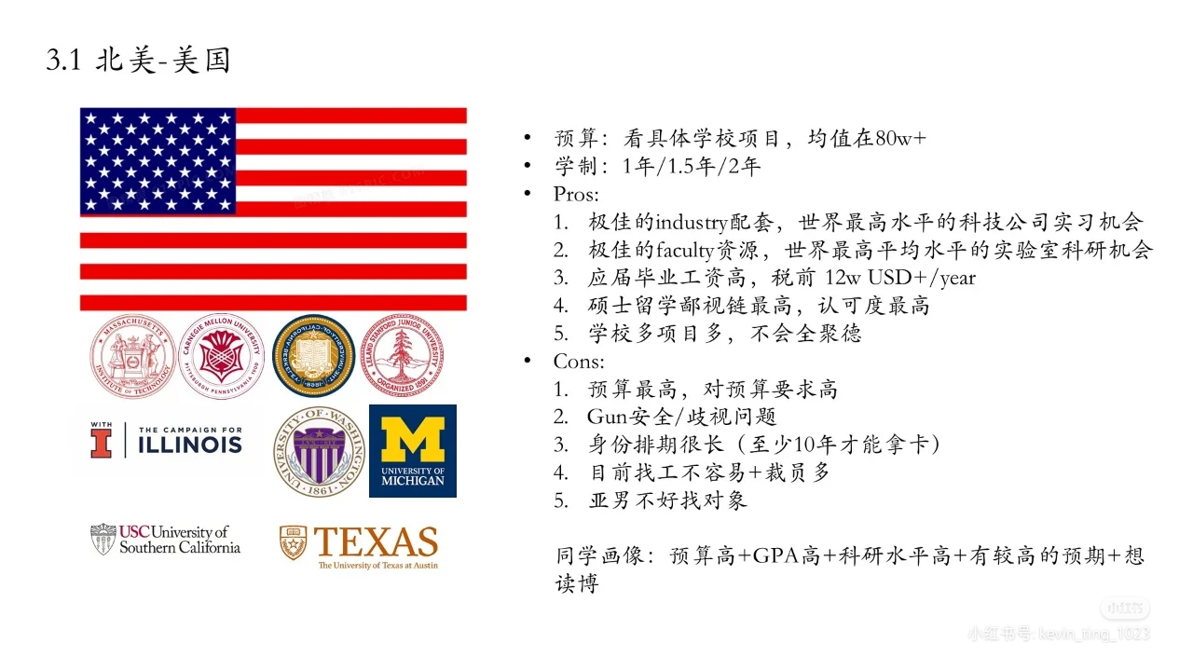
具体地区分析

Slide 10
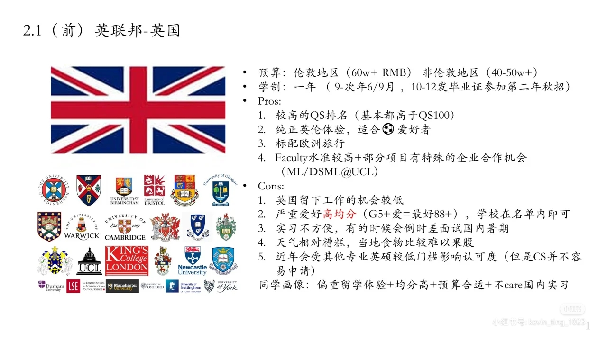
具体地区分析

Slide 11
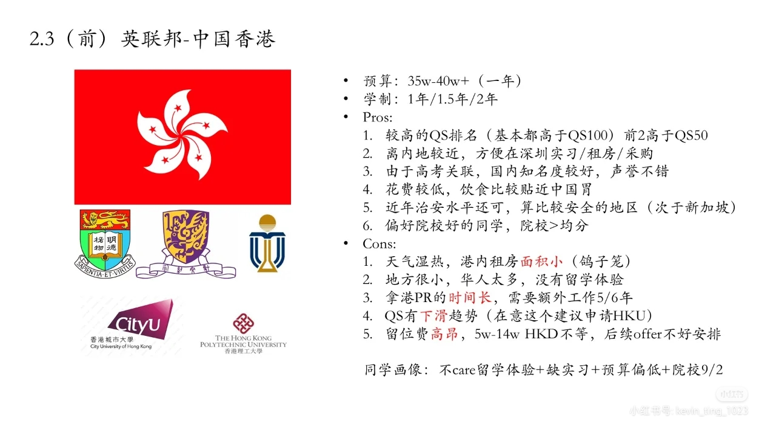
具体地区分析

Slide 12
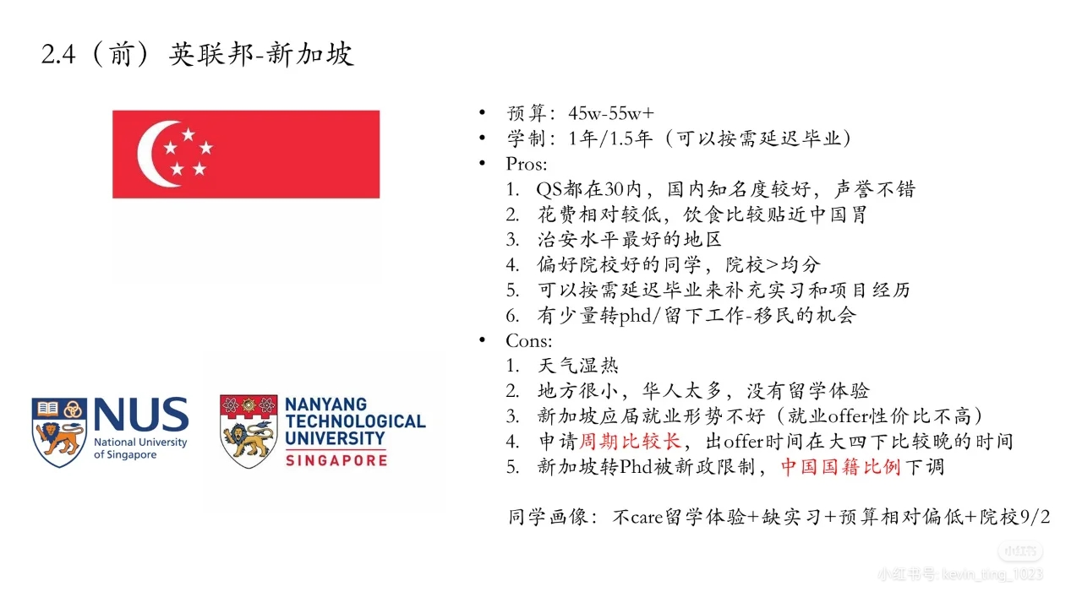
具体地区分析

Slide 13
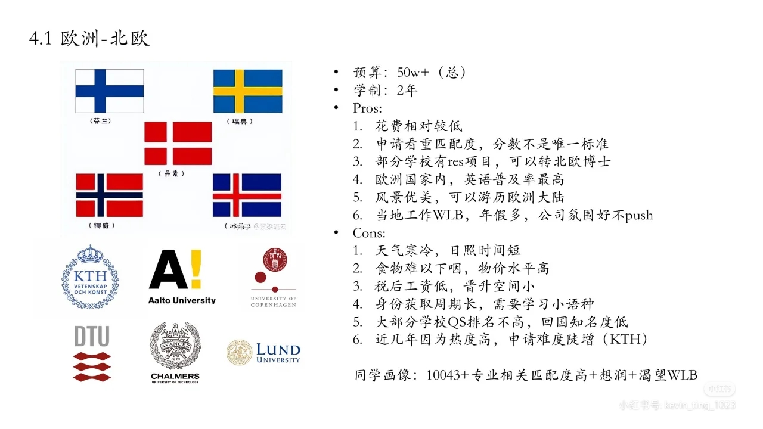
具体地区分析

Slide 14
具体地区分析：香港
学制灵活，可选择1年(大部分毕业生）、1.5年（战术性延毕）或2年（CS@HKU选择dissertation）
Pros:
高排名：香港地区的大多数学校具有较高的 QS 排名，大部分都在 QS100 之内，前两名更是高于 QS50
地理位置优势：离内地较近，方便在深圳实习、租房或采购
知名度和声誉：由于与高考有关，香港地区的学校在国内享有较高的知名度和良好的声誉
相对低廉的花费：相对于其他留学地区，香港的生活费用相对较低，而且饮食比较对中国胃友好
治安状况良好：近年来的治安水平还算不错，算是相对安全的地区，仅次于新加坡
院校偏好：对于非 985 非 211 的同学来说，由南到北的申请难度递增，港校有明显的地缘 preference

Slide 15
具体地区分析：香港
Cons:
科研机会较少：和美国或者欧陆一些利好转博的项目对比，香港的 MS 更多是修课同时做实习的项目，没有很多的机会进老师组，最多是和一些项目内安排的 Project 合作，想要读博建议提前规划好自己的科研兴趣和提前套磁
天气和住房：天气湿热，而且港内租房的面积普遍较小，有时会被形象地称为“鸽子笼”
地区狭小：香港地区地方较小，华人居多，可能缺少典型的留学体验
取得港居民身份时间长：取得香港永久居民身份的时间较长，可能需要额外工作 5 至 6 年
QS 排名下滑趋势：部分学校的 QS 排名存在下滑趋势，如果在意排名，建议申请香港大学
留位费高昂：申请留位的费用相对较高，介于 5 万至 14 万港币不等，而且后续的 offer 可能不容易安排
适合：
不太在意留学体验
缺少大厂实习
预算偏低（40-50 最高）
院校较好，均分不是特别突出

Slide 16
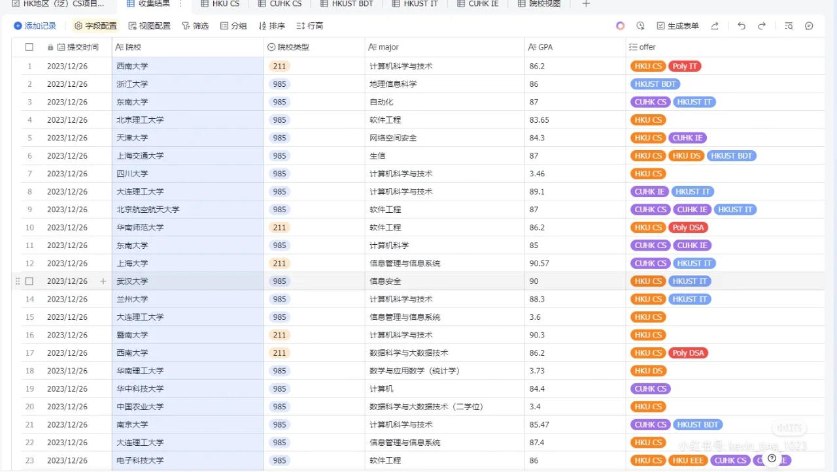
具体地区分析：香港

Slide 17
香港中文大学CS/IE
Pros:
尽管 CUHK 的 QS 排名有下滑的趋势，但依然保持在 50 名以内，至少保有一个国央企的选择。通常情况下，有选择的余地总比没有要好。
在港新地区，CS@CUHK 的花费应该算是最低一档。相比我最近了解到的极端情况，比如 BDT@HKUST 拿到亚洲新星奖学金，可以享受免学费 + 每年 90k 港币的奖学金，CS@CUHK 在香港地区以及其他选择该地区的项目中，应该是费用最低的。由于课程设置的灵活性，每周只需去学校三天，四天可以在深圳避开通勤和在香港吃饭的高额开销。综合考虑，每月的生活费用会在 8,000 至 10,000 港币以下。此外，CS@CUHK 项目组对成绩优秀的同学提供奖学金，最高可达 10 万元港币，因此对于成绩优秀的同学，最终花费可能在 250,000 港币左右。
对于市场化就业的同学来说，根据 CUSIS 注册的最大修业时间是 3 年，也就是说可以选择延期毕业到第二年的第一学期，或者直接读两年。甚至你可以将学业安排得像国内一样三年毕业，中间出去实习一整年等。与国内一些没有宿舍的专业硕士项目相比，可能少了给导师卖命的风险。此外，本项目在次年 4 月结课，选择三学期毕业相当于次年 4 至 5 月结课后到 12 月底只有一门课需要处理，提供了大量的空余时间用于刷题、实习和秋招。

Slide 18
香港中文大学CS/IE
Cons:
和优点可以说是一体两面，新政策导致毕业时间比较尴尬，对于 24fall 及以后的计划体制内就业的同学来说，需要合理规划自己的毕业时间，对于国企/考公选手，可能要看 24fall 学期开始的 argue 情况
QS 排名存在下滑趋势，有可能跌出 QS50，在乎这个的可以左转 CS@HKU
由于本项目的留位费过分高昂，导致录取之后会没有选择其他学校的余地（或者付出留位费的代价），但是从 24fall 的情况来看，CS@CUHK 放鸽子的同学很少，也能侧面反映一些本项目的诱人的地方。
主要录取画像如下：
4 分制 GPA 基本大于 3.5（包含港中深），均分在 85 分以上。
约 2/3 的学生来自中流的 985 院校，1/3 来自不错的 211 院校，还有少量来自海外名校和中外合作项目（港中深）。

Slide 19
香港大学CS
Pros：
HKU 排名不错且比较稳定，目前一直处于前 30 的位置，找工作能保证不被卡 qs。且由于港校和内地高考的关系，HKU 在内地也享有良好的声誉
位于 hk，第二学期去深圳或在 hk 当地实习方便（相较于非 hk 地区而言）
11/12月份领取毕业证，对于大部分企业属于毕业后次年应届生，参与毕业当年的秋招，不用入学即秋招
可以选择 dissertation 读 2year，可以作为读博的跳板
Cons：
class size 较大，且目前仍处于扩招趋势
延迟毕业需要额外收费，按学分收费，一门课大概 3w 左右
由于 summer term 的存在，次年暑期想要异地实习（特指远离大湾区）会比较麻烦

Slide 20
香港科技大学IT/BDT
Pros：
课程质量较高，ai和大数据开发都有课程
有提前修课的政策，能在就读阶段少四门课压力
可以通过第一年结束后的暑假修independent project来10月获得毕业证；延毕友好不用交钱
学分可以转到博士课程，方便申hkust博的同学（不过每年其实很少能去读博的，几乎没有）
Cons：
hkust排名持续走低，2024年qs到了60，有排名情节的不建议入坑
课程压力较大，且地理位置偏远，不太利于水过去找实习

Slide 21
新加坡南洋理工
1.网络安全
2.区块链
3.数据科学
4.人工智能AI

Slide 22
新加坡国立大学
计算机硕士Mcomp
要求高，建议带GRE,分四个方向，只有cs方向可以留服认证为计算机科学与技术

Slide 23
新加坡国立大学 GT
Pros：
QS 排名高：在各大榜单中稳居前 50，qs 甚至一度冲进前 10，对于有落排名需求的同学来说，完全不用担心掉出前 50。
学制灵活：gt 最少 1.5 年读完，也可以两年。同时，支持 loa，可以在某一个学期申请 loa 回国实习，在 loa 的情况下甚至可以实现两年硕士。
实习学分：gt 带有实习学分，可以在新加坡本地找实习。由于新加坡当地的政策支持，公司跟愿意要有实习学分的实习生。如果想回国实习可选择做项目，这样可以回国实习。
课程轻松：gt 的课程是给转码同学的，但是对于就业来说，相当于重新学一下本科内容 +408，如果不介意这一方面的科班同学反而是优势。对于科班选手来说，如果本科学过类似的课程，可以向学校申请 waive 掉类似的课程，去选自己更想学的
Cons：
学费高昂：比较昂贵，gt 学费 36w，新加坡房租 + 生活费 1w/月，如果读一年半大概需要 55w
出结果晚：结果最早也是 4 月出，大量的 offer 是在 5 月出，甚至 6 月还有一小批，如果不交别的留位费等 mcomp 需要很大的心理承受能力和全聚德风险。
录取玄学：作为一个需要 gre 的项目。其实不需要 gre 也能录取，且逐渐不喜欢科班选手

Slide 24
新国立CE
Pros:
qs8 适合有名校情节的学生
对于 311 学生可以做到比正常申请均分少好几分拿到录取，且录取较早，代价就是 8w 的学费
不用入学即秋招，留位费也不高，可以拿了等 mcomp 或者后面的项目
Cons:
有可能无法认证为 cs，因为硬件课实在是太多了（如果按照课表的话）
本项目的硬件与 AI 课较多，对于非硬件出身的学生学业压力应该比较大
录取情况
主要录取画像如下： 1. 电子科大CS/se本，有手就行 2. gap一年的往届生，有手就行 3. 中九/次九 CS/SE本 gpa88+的学生 注：24fall没有录取任何非科班（CS/SE）的学生，甚至华五88+的同学也被拒了，每年的偏好都不一样，纯粹看招生官心情，不建议拿来保底或者冲刺

Slide 25
其他地区
1.英国
2.澳洲
3.日本
4.欧洲
5.美国

Slide 26
谢谢大家

